Slide 1
Analýza dat v kvalitativním výzkumu
doc. Mgr. Kateřina Lojdová, Ph.D.
lojdova@ped.muni.cz

Slide 2
Seznámení s výzkumnými projekty

Slide 3
Předmět dc4003 Metodologie kvalitativního výzkumu
Průběh a požadavky ke zkoušce

Slide 4
Kvalitativní výzkum
Jak se pozná kvalitativní výzkum?
Co „umí a co neumí“ kvalitativní výzkum?
Jaké jsou zdroje dat v kvalitativním výzkumu?

Slide 5
Kvalitativní výzkum – hlavní charakteristiky

Slide 6
Charakteristika kvalitativního výzkumu
Nenumerický
Naturalistický
Perspektiva aktérů
Bez hypotéz
Kvalitativní data
Velikost vzorku
Zobecnění?
Cirkulární

Slide 7
Kvantitativní versus kvalitativní sociálně-vědní výzkum
 | Kvantitativní výzkum | Kvalitativní výzkum
Vztah výzkumníka k subjektu
Vztah teorie a výzkumu
Data
Logika
Množství případů
Informace o případu
Generalizace
Reliabilita
Validita

Slide 8
Definice KV
zastřešující termín pro celou řadu výzkumných přístupů a strategií zaměřených na rozkrytí toho, jak lidé chápou, prožívají, interpretují a vytvářejí sociální realitu. Jde o nenumerické šetření, pracuje se s kvalitativními daty (nejčastěji verbálními), která jsou získávána prostřednictvím kvalitativních výzkumných technik.
výhody a nevýhody

Slide 9
Vybrané designy kvalitativního výzkumu

Slide 10
Biografická studie
se zaměřuje na jednotlivce, zaznamenává a zpracovává jeho životní dráhu a jeho životní zkušenosti. Nejčastější metodou sběru dat je rozhovor nebo analýza dokumentů (dopisů, deníků, knih atd.).

Slide 11
Etnografie
je způsob popisu skupiny nebo kultury. Zahrnuje terénní výzkum, který je dlouhodobý a předpokládá navázání důvěrného vztahu se zkoumanou skupinou. Etnografický výzkum má volnější strukturu: výzkumník se pohybuje v terénu a zaznamenává maximum informací, které průběžně zpracovává. Typickými metodami sběru dat jsou zúčastněné pozorování, nestrukturované rozhovory, studium artefaktů.

Slide 12
Zakotvená teorie
je strategie budování teorie přímo z analýzy dat. Typickou výzkumnou technikou je rozhovor. Počet respondentů není předem dán, vytváření vzorku pokračuje až k teoretické saturaci. Pro analýzu dat se používá závazná sada po sobě jdoucích kódovacích a analytických procedur: otevřené – axiální – selektivní kódování. Výsledkem je vytvoření teorie, která má platnost hypotéz.

Slide 14
Případová studie
usiluje o prozkoumání jednoho případu prostřednictvím detailního, hloubkového a mnohozdrojového sběru informací. Nejde o čistě kvalitativní design. Nejčastějšími výzkumnými technikami jsou pozorování, rozhovory, dotazníky, studium dokumentů atd.

Slide 15
Další designy:
http://www.opvk.fss.muni.cz/ikapsy/uploads/Kvalitativni-analyza-textu.pdf

Slide 16
Data v kvalitativním výzkumu
Jaké podoby mají data v kvalitativním výzkumu?
Verbální a vizuální. Verbální data získáváme především prostřednictvím rozhovorů, vyprávění, písemných artefaktů; vizuální data získáváme prostřednictvím pozorování, fotografií, videonahrávek.
Co jsou hloubková data?

Slide 17
Cesta k datům: výzkumná otázka
Výzkumná otázka v kvantitativním x kvalitativním výzkumu
„Jak studenti na praxi vnímají svoji roli ve škole?“
Jaké činnosti studenti učitelství na praxi vykonávají?

Slide 18
Analýza dat
Co je analýza?
Kvalitativní analýza dat je uměním zpracovat data smysluplným způsobem a nalézt odpověď na položenou výzkumnou otázku (Hendl, 2012)

Slide 19
Induktivní postup: otevřené kódování
Otevřené kódování je technika, která byla vyvinuta v rámci analytického aparátu zakotvené teorie.
Kódování obecně představuje operace, pomocí nichž jsou údaje rozebrány, konceptualizovány a složeny novým způsobem.
Při otevřeném kódování je text jako sekvence rozbit na jednotky, těmto jednotkám jsou přidělena jména a s takto nově pojmenovanými (označenými) fragmenty textu potom výzkumník dále pracuje.

Slide 20
Jak kódování realizovat technicky
Metoda papír tužka
Ve wordu
V softwaru k tomu určeném (Atlas.ti)

Slide 21
Jak kódování realizovat technicky
software pro kvalitativní analýzu dat je nástrojem, stejně jako tužka a papír
kódování se odehrává „v hlavě“, abychom tento proces usnadnili, volíme vhodný nástroj
software i papír-tužka mohou kódování usnadňovat i komplikovat

Slide 22
Kdy kódovat „v ruce“?
pokud naše myšlení podporuje podtrhávání, zvýrazňování, stříhání a přeskládávání papírů ve fyzickém prostoru
pokud máme data verbálního charakteru, případně statická vizuální data
pokud máme menší množství dat
pokud potřebujeme kódovat kdykoliv a kdekoliv (dopravní prostředky, lokality bez elektřiny atd.)
pokud dokážeme organizovat a archivovat tištěné dokumenty
pokud nepovažujeme kódování v ruce za zastaralé

Slide 23
Kódování v ruce – využití prostoru

Slide 24
Kdy kódovat v Atlasu
pokud máme k dispozici plnou verzi programu
pokud máme větší množství dat
pokud využíváme kategoriální systém
pokud chceme využít funkce, které program nabízí:
výběr kódů ze seznamu
řazení kódů, lokalizace kódů, frekvence kódů
vyhledávání úryvků
změna kódů a kódovaných úseků
navazování komentářů a mem na data
kategorizace kódů
síťová schémata
tisk a archivace dat

Slide 25
Atlas.Ti http://atlasti.com/free-trial-version/

Slide 26
Podstata kódování: Návodné otázky ke kódování
Co? Co je tématem promluvy? O jakém fenoménu se vypovídá? O čem to je?
Kdo? O koho jde? V jakých rolích vystupují?
Jak? Které vlastnosti jevu jsou zmiňované nebo naopak zamlčované?
Kdy? Jak dlouho? Jaký je čas a trvání?
Kde? V jakém prostoru je dění lokalizováno?
Jak moc? Jak silně? Jaká je intenzita jevů?
Proč? Jaké jsou příčiny?
Kvůli čemu? S jakým záměrem aktéři jednají?
Pomocí čeho? Jaké jsou strategie k dosažení cíle?

Slide 27
Příklady kódování
In vivo kódy
„Máme napsanej nějakej ŠVP. My ho jedeme v prvních, šestejch třídách, ostatní jakoby dobíhají. Ale když začínám chemii v osmičce, tak ignoruji současný osnovy a myslím, že bych si to před inspekcí obhájil, a už jedu podle toho, co máme napsaný, a narážím na to, když jsem to psal, tak člověk byl v nějakým rozpoložení, nějak jsme to tvořili s partou lidí dohromady, mysleli jsme si, že to bude fungovat. V praxi se zjišťuje, že je to ze 30%-40% špatně, je to třeba předělat, přepracovávat. Takže souběžně s tím měním ty kritéria, je s tím hrozně moc práce. Je to takovej pokus omyl.“ (učitel Petr)
„hrajou svalama“ (Standa)

Slide 28
Příklady kódování
Deskriptivní kódy
Jedná se o kódy s nízkou mírou indukce, které slouží spíše k organizaci dat a pojmenování identifikačních charakteristik.
Například: „Toto je moje politická orientace“ politická orientace
Dle Švaříčka a Šeďové (2007) je to typ kódů zatížený vysokou neproduktivností. Výzkumník nejde hlouběji pod povrch sdělení.
Jaká politická orientace?

Slide 29
Deskriptivní kódy nejsou podstatou analýzy

Slide 30
Příklady kódování
induktivní kódy
Induktivní kódy výrok jen nereprodukují, nýbrž mu přidělují „přidanou hodnotu“. K tvoření takových kódů pomáhají otázky: Co?, Kdo? Proč? Jak? Kde? Kdy? Pomocí čeho?
Příklady
„A prostě tím pádem jsem to roznesl vlastně do
našeho okolí“ (Petr)
Já jako hlásná trouba
„Když můžu, tak na ten problém upozorním.“ (Standa)
Zviditelňovatel problémů
„Na tom táboře jsme se dohodli, že do školy
půjdeme jako skinheadi“ (Franta)
Vyjednaná identita

Slide 31
Problémy v kódování
Reprodukce versus interpretace
„Školu jsem nedodělal, výučňák nemám. Ale naši zato nemůžou.“
„Než jsem nastoupil, tak tady žádný management nefungoval.“
X Nadinterpretace
když v datech vidíme i to, co v nich není
v kódování jde o vystižení toho, co se objevuje v datech, nikoliv toho, co si myslíme my sami

Slide 32
Mějte odstup
T: A cítila jsi, že má vyloženě jiný přístup k těm dětem než ty?
Učitelka Aneta: Mně se moc na tom jeho přístupu... teď to nekritizuju. Jsou dva různý přístupy a záleží na člověku. On je přesně takový ten autoritářskej typ, který přijde do tý třídy, zařve a tam musí být ticho a hotovo. Já to spíš s těma děckama řeším…
-jiný rozhovor-
T: A kolikrát ti přišel do hodiny?
U: No, … (pomlka)… když na to teď vzpomínám, tak vlastně u mě ani jednou nebyl… A já jsem u něj taky nikdy nebyla…

Slide 33
Kódování
Příklad: rozhovor

Slide 34
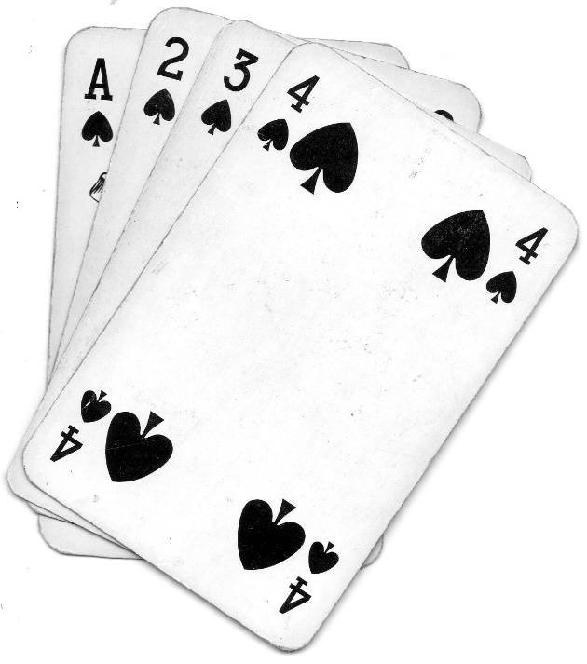
Od kódování ke kategorizaci
Kategorizace je procesem seskupování pojmů, které se zdají příslušet stejnému jevu (Strauss & Corbinová, 1999).
Kolik kategorií?
Co pak s nimi?
technika vyložení karet

Slide 35
Od kategorií k teorii
Kostra analytického příběhu: jednoduchý popis kategorií a vztahů mezi nimi. Účelem kostry je formulovat klíčová tvrzení, na která výzkumník přišel a to tak, aby byla soustředěna kolem ústředního jevu, který byl zkoumán. Jde obvykle o několik poměrně strohých oznamovacích vět. Kostru lze také zobrazit graficky v podobě schématu.
Kvalitativní výzkum může sloužit k prohloubení dosavadní teorie nebo k vytvoření teorie nové.
V kvalitativním výzkumu vzniká teorie, která popisuje v termínech vědy to, o čem informanti hovoří svým jazykem.
Vytváříme vlastní sociální konstrukci reality, která je ovlivněna podobou dosavadního vědění výzkumníka.

Slide 36
Shrnutí
Jak se naučit dělat kvalitativní výzkum?
Čtěte!

Slide 37
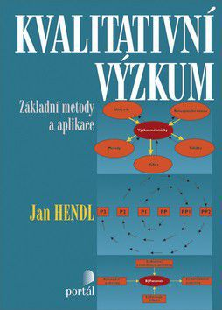
Kde se dočíst více

